Slide 1
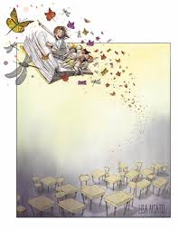
Velkommen til Frøyland skule og 1.klasse
Fargerik og kunnskapsrik
Notes:
S

Slide 2
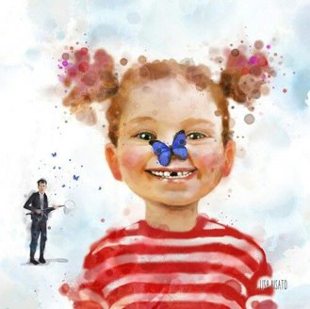
Tema i dag:
Oppdraget vårt og styringsdokument
Samarbeid mellom skule og heim
God skulestart og fokus i 1.klasse
Praktisk info
Bruk av digitale læremiddel- iPad i skulen
Kontaktlærarar og klassar
SFO
Besøksdag
Spørsmål

Slide 3
§1 Oppdraget- Formål Danning og utdanning
Skulen skal i samarbeid med heim opne dører mot verda og framtida… (§1-3)
Legge til rette for at barn og ungdom får opplæring i eit godt miljø (§1-1)
«Me skal gje elvane lyst på livet og evne til å meistra det»
Lov om grunnskuleopplæring, LK 2020 og forskrift til lova, strategiplan oppvekst TK

Slide 4
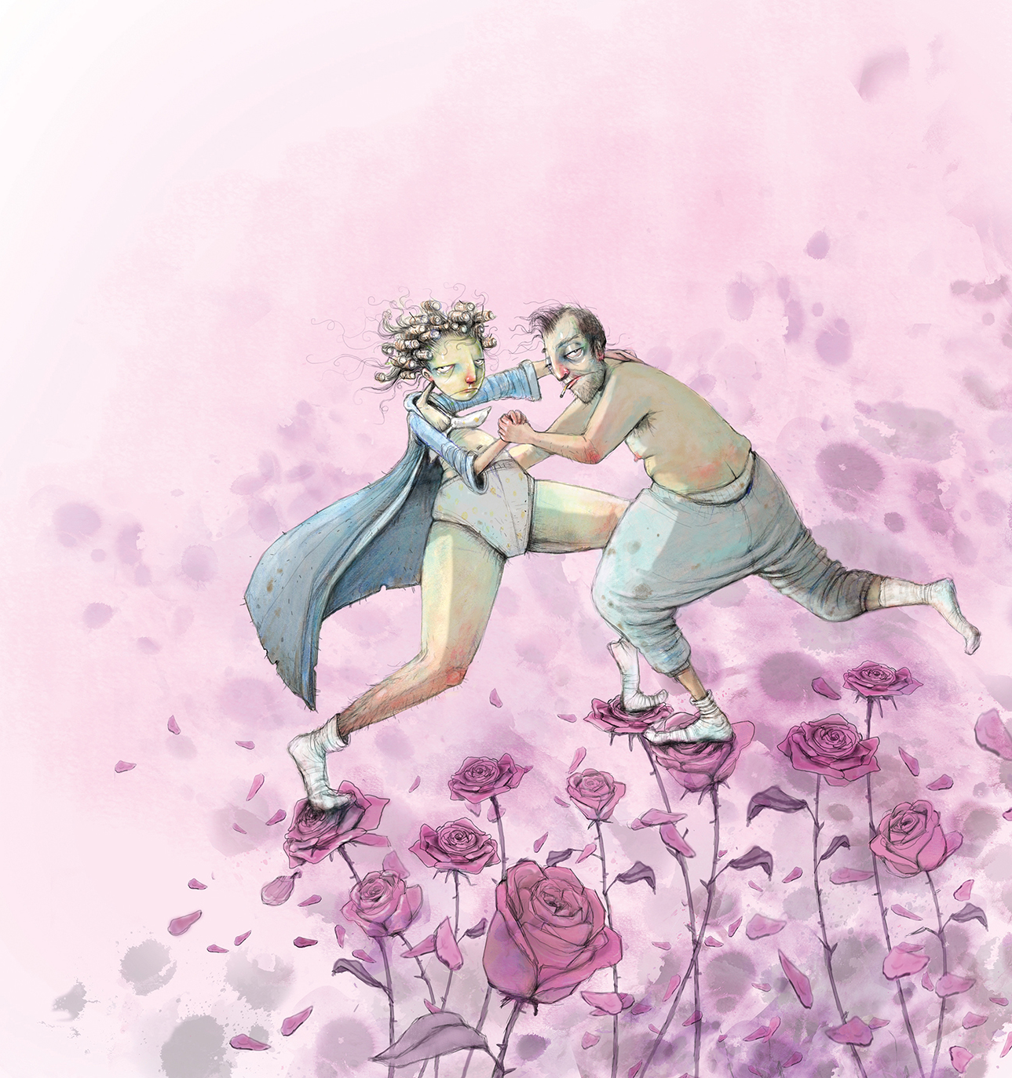
No startar eit 7 år langt forhold
SAMARBEID MÅL: Best mogleg start på deltaking i fellesskapet og utdanning for ditt barn.
Me må gjera kvarandre gode til beste for barnet.
Utviklingssamtaler, foredremøter FAU, klassekontaktar.

Slide 5
God start – Viktig for alle barn
Venskap og inkludering- «å høyre til», godt skulemiljø
Sosial samspel – sosial kompetanse
Leik og venskap
Vera ein elev i gruppa- følge rutinar og reglar
Sjå meg

Slide 6
God start …
Meistra noko- læra seg
Forventningar – tru at eg kan
Grunnleggande ferdigheiter

Slide 7
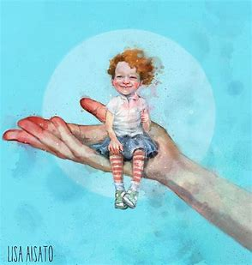
God skulestart - førebu eleven
Venta på tur, utsette behov
Vera i ein aktivitet over tid
Vera saman med ulike vener
Tap og vinn i spel
Kle på seg
Toalett
Les for barnet ditt, snakk om det de har lese
Lydbok
Ord, rim og regle, lydjakt
Ordjakt – nye ord
Kjenna igjen namnet sitt
Telja – flest/ færrast
Teikna med blyant
Klippe med saks

Slide 8
Skulemiljø – Kapittel 12
1. Følge med
2. Gripe inn
3. Varsle rektor
4. Undersøke
5. Sette inn tiltak
Meld frå til skulen om eleven ikkje trivst
Ta kontakt med oss om eleven gruar seg til å gå på skulen
Zippys venner: Sosial kompetanse og livsmeistring

Slide 9
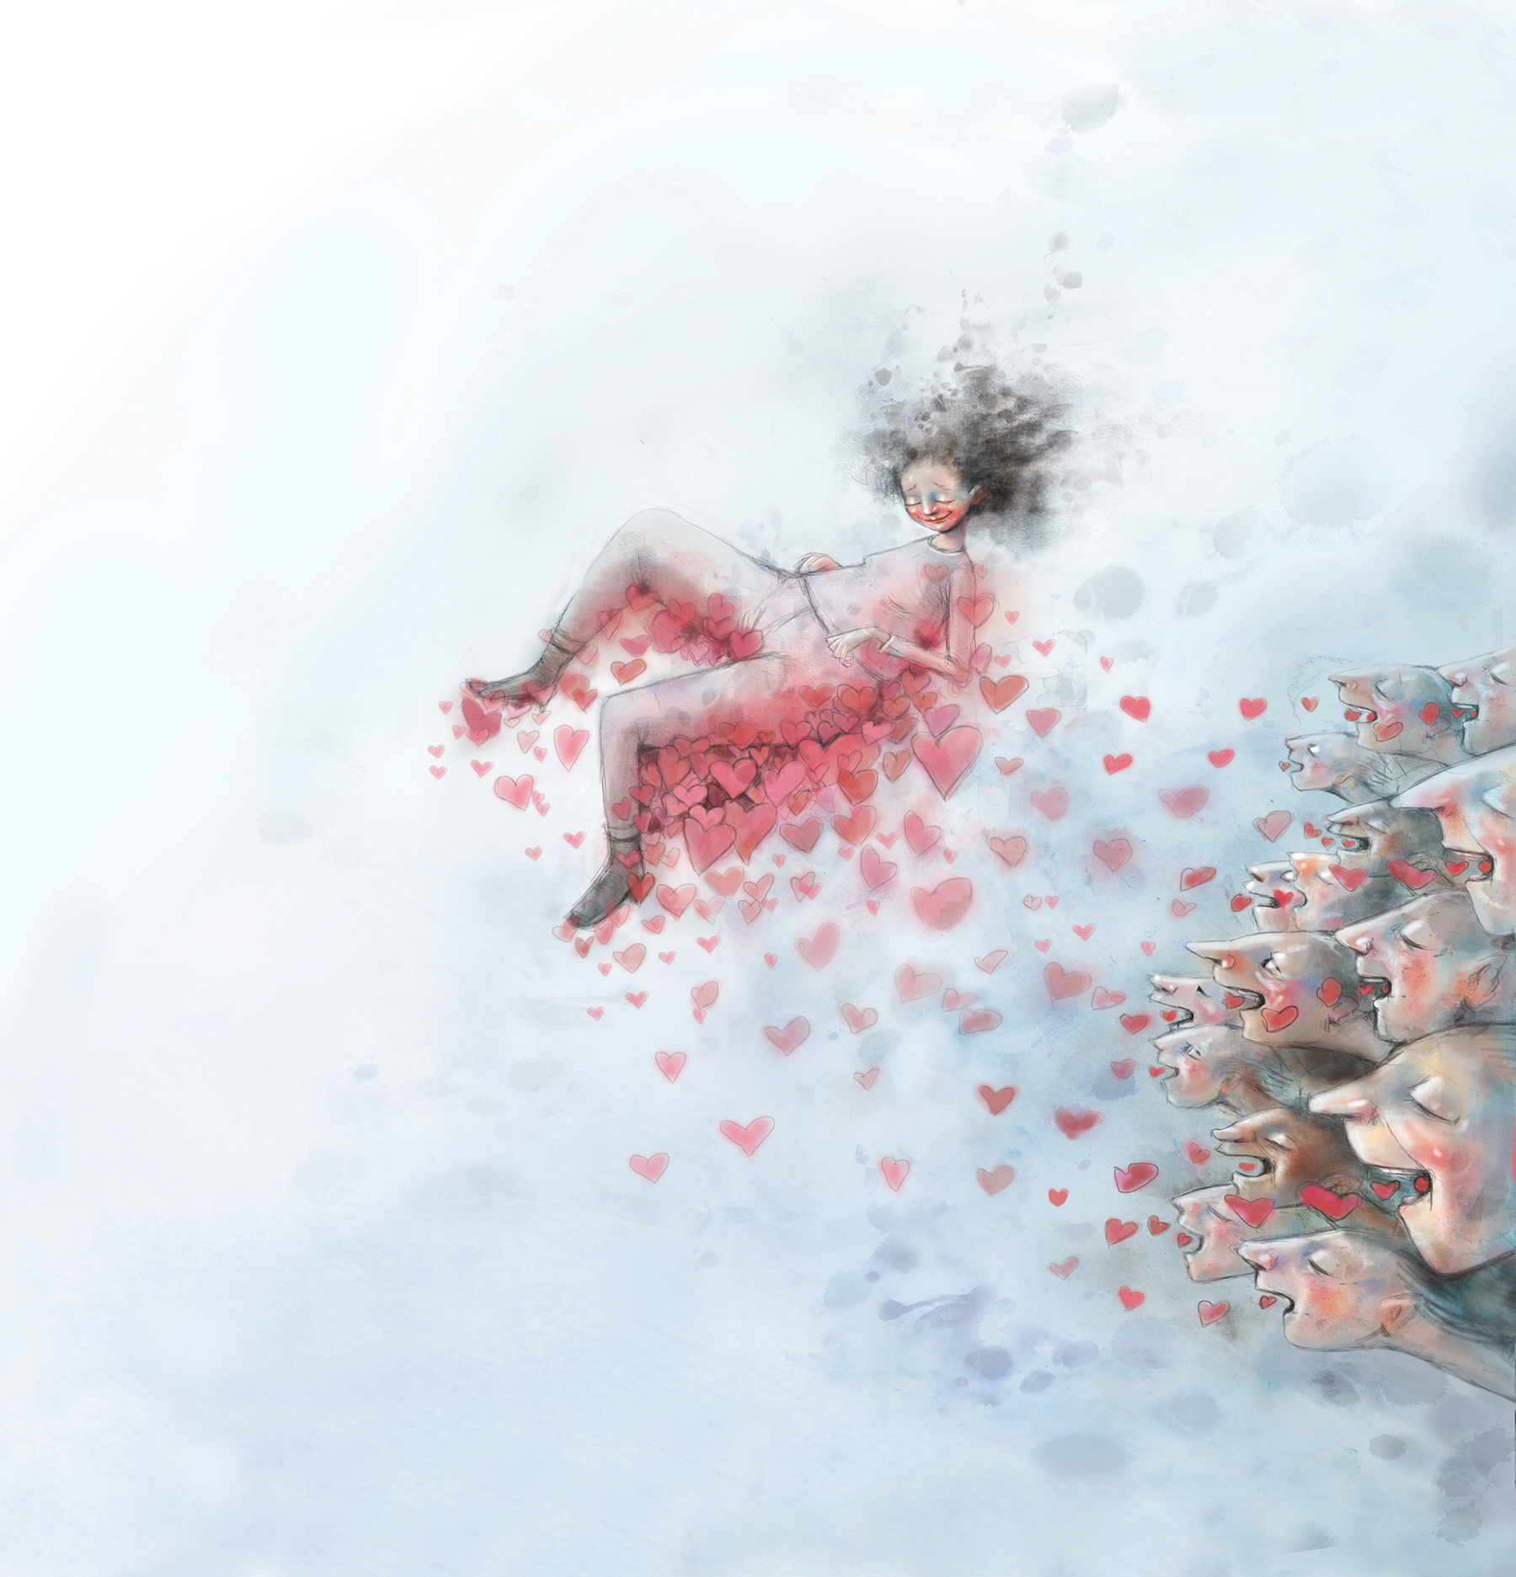
Godt samarbeid mellom skule og heim
Heimesida- Her finn de informasjon
Visma Min skole – app. Kommunikasjon
Bli kjent samtale dei første vekene etter start
2 utviklingssamtaler i året
2 foreldremøte i året
Ta kontakt….
Om mor og far ikkje bur saman, viktig at me veit om det og fordeling av omsorg, adresse i folkeregisteret er riktig.

Slide 10
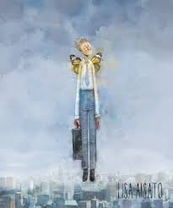
Fråvær og nærvær på skulen
Meld frå om eleven er sjuk same dag- før kl 08.20.
Me tar kontakt etter 3 dagar
190 skuledagar i året
10 dagar- varsling i vårt system
Å vera på skulen er viktig for både venskap og læring
Bygg gode vanar
Tidlig innsats ved uro..
Notes:
Dette er annleis enn i barnehagen
Skuleplikt
Gode vanar og haldningar
Sjølv om det er kjekt å reise på ferie…
Om barnet ditt har vore mykje vekke…. Unngå meir fråvær..

Slide 11
Digitale verktøy og iPad i skulen
Nye føringar og rutinar under utarbeiding TK
Elevane får ikkje med iPad heim i 1. og 2. klasse
Me tar denne i bruk etter nokre månadar
Brukast som pedagogisk verktøy- t.d. når me skal lesa og lytte etter lydar (STL+)
Elevane skal læra å skrive både for hand og på tastatur
Ver gode rollemodellar...

Slide 12
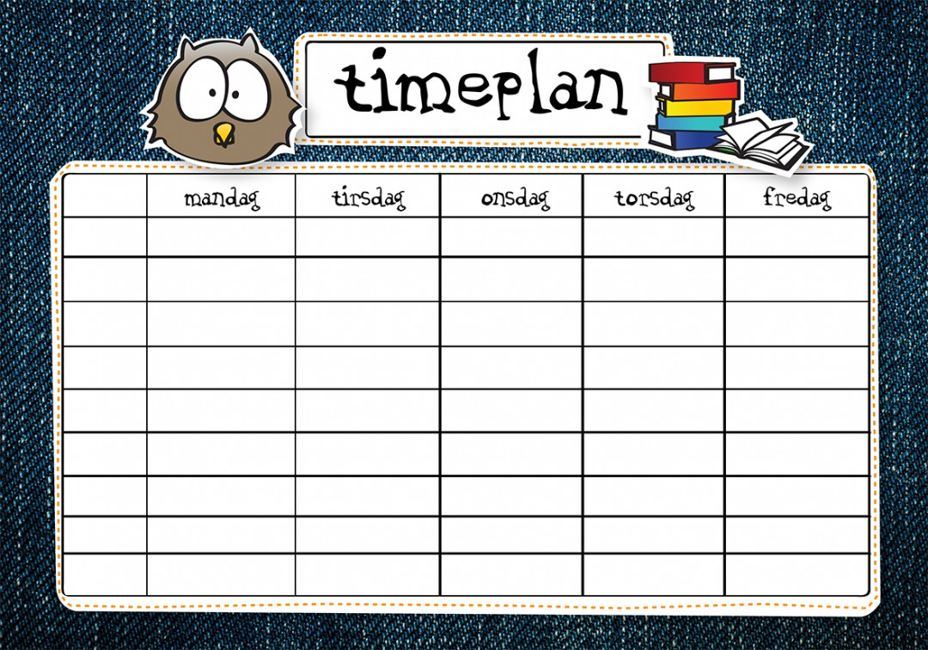
Skuledagen på 1.trinn - Timeplan
Læraren er i klasserommet før timen startar
Matpakke: sunn mat + evt. mellom-måltid
Drikkeflaske er bra å ha
Skulemjølk/juice kan ein bestille Skolelyst.no
Tilbod om skulefrukt frå Skolefrukt.no
Friminutt
SFO
måndag | tysdag | onsd | torsdag | fredag
8.30 | 8.30 | 8.30 | 8.30 | 8.30
11.00 -lunsj | 11.00 -lunsj | 11.00 -lunsj | 11.00 -lunsj | 11.00 -lunsj
14.15 | 13.00 | 13.00 | 13.00 | 13.00
SFO | SFO | SFO | SFO | SFO

Slide 13
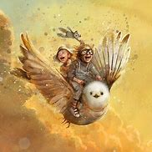
SFO- ein viktig arena for vennskap
Base 1 – For 1.klasse Oppstart 1. eller 14.august
Vanleg opningstider: 7.15-16.00
1.- 5. aug opningstid 8.30-15.00 Tilvenning.
Mat og måltid
Innhald i dagen
Leik og venskap
Last ned app (Visma) "Min skole foresatte"
Link til påmelding på skulen si heimeside

Slide 14
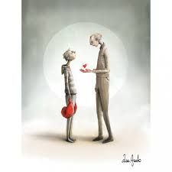
1. Trinn 2019 –kullet skuleår 2025-2026
Klasse 1A nynorsk 23 elevar
Kontaktlærarar: Brit Jorunn og Ingvill
Klasse 1B bokmål 16 elevar
Kontaktlærar: Anita
Klasse 1C bokmål 15 elevar
Kontaktlærar: Bente
Val av FAU-representant og klassekontaktar og vara
Besøksdag 6.juni

Slide 15
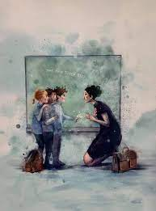
Praktisk info til slutt
Første skuledag er 14.august​
Vi møtes I skulegarden kl. 09.00
Planleggingsdagar 12.-13. august
Skuleruta ligg på heimesida​
Dokument til utdeling: Klasseliste, info om skolebibliotek m.m.

Slide 16
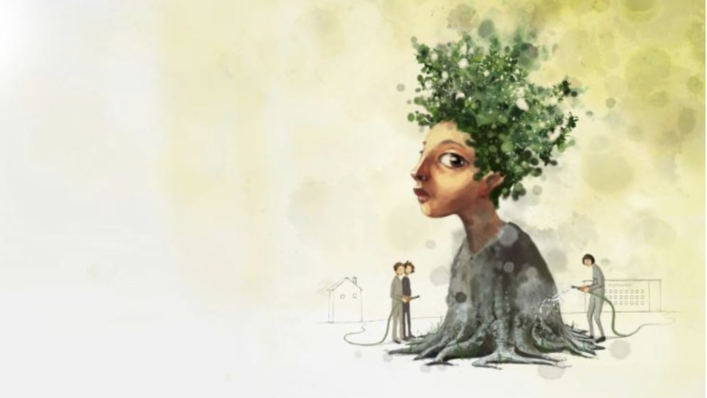
Støtteapparat og samarbeidsparnarar
LLE og miljøteam
PPT – Pedagogisk psykologisk teneste
Helsesjukepleiar
Fysio- og ergoterapi
Familiesenteret, barnevern
BUP – Helsevern, barne og ungd.psykiatrisk avd.
BTI-modellen
Notes:
Skal si mer om dette til høsten… vi har et støtteapparat

Slide 17
På Frøyland skule meiner me ...
Alle barn kan og vil
Inkludering i klassen og for dei som skal ha individuell tilrettelegging.
Trygge rammer er viktige: Relasjonar, friminutt, overgangar
Alle elevane er våre elevar- alle på skulen og i SFO
Ta kontakt om eit barn viser teikn til å grue seg eller ikkje vil på skulen
Samarbeid med heimen.. Fau, SU, foreldrerepresentant
Informasjon og medverknad ….

Slide 18
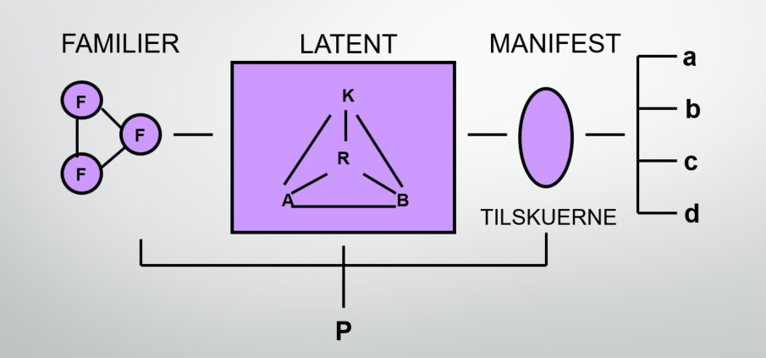
Slik kan de bidra til eit godt skulemiljø
Inkluder og ver raus
Framsnakk skulen og kvarandre
Tru det beste, og ta kontakt om du har spørsmål
Notes:
Vi ønsker at elevene skal gå ut av Frøyland skule med en opplevelse av å ha vært I en "jille klasse", God bagasje
Vi skal jobbe for dette på skolen fra dag 1, men vi trenger også dere på laget..
Forskning og erfaring viser … Miljøet I foreldregrupp har stor innvirkning på klassemiljøet
P= lærar
Trekant = elever I relasjon til hverandre
Firkant er klassemiljøet
Foreldremiljø - 2 innvirkninger..
Et godt miljø I foreldregruppa og mellom de voksne vil gjenspeiles I klassen.
Vær en god miljøbygger Inkluder alle – bidra til gode relasjoner og trygghet
Ulike syn, ikke alltid godt å forstå hvorfor.... alltd med mål om det beste …

Slide 19
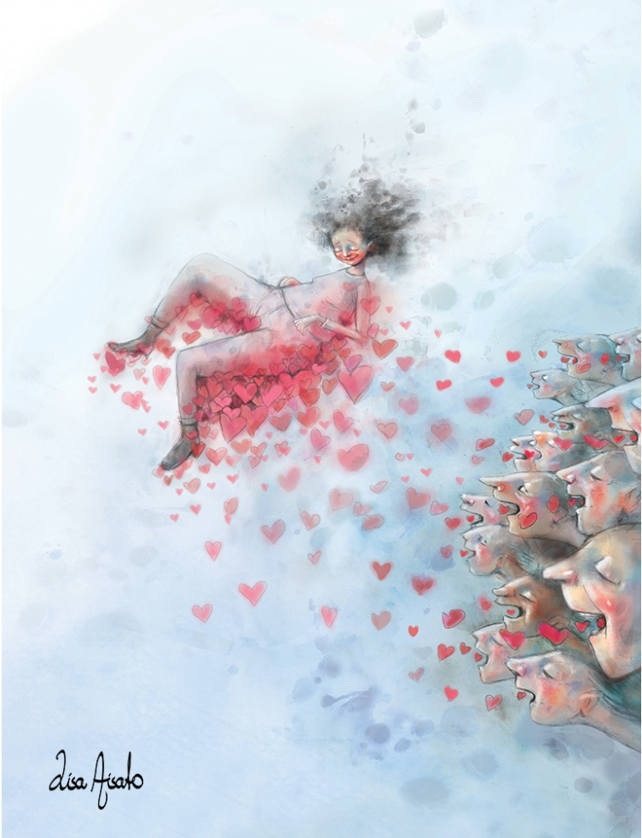
Godt klassemiljø
Sjå det enkelte barn, og byggja eit sterkt og godt kollektiv. Fokus på at alle skal vera ein del av gruppa og ha det trygt og godt.
Viktig med kontinuitet, struktur, faste rytmer –skaper trygghet og forutsigbarhet og då er det sjølvsagt viktig å vera tilstade.
De som føresette – vera interesserte i medelevar og korleis ein samhandlar. Vennegruppene er ein god arena til å verta kjente.
Må ikkje vera besteven med alle, men ein skal vera vennlege mot alle.

